Slide 1
Bestenauslese und Gleichstellung – kein Gegensatz!
Gestaltungsmöglichkeiten und Rechte von Mitgliedern in Berufungskommissionen

Slide 2
Gliederung
3 rechtliche Grundbegriffe
Schritte und Akteur_innen des Berufungsverfahrens
Verfahrensgestaltung als Kommissionsmitglied

Slide 3
1. Rechtliche Grundbegriffe
Was soll ein Berufungsverfahren leisten?
Grundgesetz AGG Verwaltungsverfahrensgesetz Hochschulgesetz des Landes Grundordnung der Universität
Leitfaden der JGU Universitätsmedizingesetz
Satzung der Universitätsmedizin Geschäftsordnung des Fachbereichsrates Leitfaden der UM Tenure-Ordnung des Fachbereiches …

Slide 4
1. Rechtliche Grundbegriffe
Bestenauslese
Artikel 33, Absatz 2 Grundgesetz
„Jeder Deutsche hat nach seiner Eignung, Befähigung und fachlichen Leistung gleichen Zugang zu jedem öffentlichen Amte.“

Slide 5
1. Rechtliche Grundbegriffe
Freiheit von Forschung und Lehre
Artikel 5, Absatz 3 Grundgesetz
„Kunst und Wissenschaft, Forschung und Lehre sind frei. […]“
BVerfG v. 29.5.1973 (Hochschulurteil)
Gründe, c) II), Abs. 1:
„Das in Art. 5 Abs. 3 GG enthaltene Freiheitsrecht schützt als Abwehrrecht die wissenschaftliche Betätigung gegen staatliche Eingriffe und steht jedem zu, der wissenschaftlich tätig ist oder tätig werden will (vgl. BVerfGE 15, 256 [263)). Dieser Freiraum des Wissenschaftlers ist grundsätzlich ebenso vorbehaltlos geschützt, wie die Freiheit künstlerischer Betätigung gewährleistet ist. In ihm herrscht absolute Freiheit von jeder lngerenz öffentlicher Gewalt. In diesen Freiheitsraum fallen vor allem die auf wissenschaftlicher Eigengesetzlichkeit beruhenden Prozesse, Verhaltensweisen und Entscheidungen bei dem Auffinden von Erkenntnissen, ihrer Deutung und Weitergabe.“

Slide 6
1. Rechtliche Grundbegriffe
Freiheit von Forschung und Lehre
als Grundlage der akademischen Selbstverwaltung
Vgl. BVerfG v. 29.05.1973, 1 BVr 424/71:
„Das Auswahlverfahren der Universität, das die eigentlichen Träger der freien Forschung und Lehre innerhalb der Universität bestimmt,· ist mit der Garantie der Wissenschaftsfreiheit besonders eng verknüpft. Sachfremde Einflüsse bei der Auswahl dieser für den Wissenschaftsbetrieb in der Universität in erster Linie verantwortlichen Grundrechtsträger können unmittelbare Gefahren für eine freie Ausübung von wissenschaftlicher Lehre und Forschung mit sich bringen. Dem Urteil der Hochschullehrer kommt in solchen Angelegenheiten daher eine besondere Bedeutung zu.“
Hervorhebungen Prof. Dr. iur. Dirk Böhmann, Deutscher Hochschulverband

Slide 7
1. Rechtliche Grundbegriffe
Gleichberechtigung/Gleichstellung
Artikel 3, Absatz 2 Grundgesetz:
„Männer und Frauen sind gleichberechtigt. Der Staat fördert die tatsächliche Durchsetzung der Gleichberechtigung von Frauen und Männern und wirkt auf die Beseitigung bestehender Nachteile hin.“
Artikel 3, Absatz 3 Grundgesetz:
„Niemand darf wegen seines Geschlechtes, seiner Abstammung, seiner Rasse, seiner Sprache, seiner Heimat und Herkunft, seines Glaubens, seiner religiösen oder politischen Anschauungen benachteiligt oder bevorzugt werden. Niemand darf wegen seiner Behinderung benachteiligt werden.“

Slide 8
1. Rechtliche Grundbegriffe
Was soll ein Berufungsverfahren leisten?
Grundgesetz AGG Verwaltungsverfahrensgesetz Hochschulgesetz des Landes Grundordnung der Universität
Leitfaden der JGU Universitätsmedizingesetz
Satzung der Universitätsmedizin Geschäftsordnung des Fachbereichsrates Leitfaden der UM Geschäftsordnung der Tenure Kommission…
Ein Berufungsverfahren
sorgt für die Auslese der besten Bewerber_innen
wahrt dabei die Freiheit von Forschung und Lehre durch die akademische Selbstverwaltung
fördert die tatsächliche Durchsetzung der Gleichberechtigung von Frauen und Männern - von Gleichstellungsgesichtspunkten und wirkt darüber hinaus Benachteiligung und Bevorzugung entgegen

Slide 9
1. Rechtliche Grundbegriffe
Bestenauslese Freiheit von Forschung und Lehre Gleichstellung
Wie vereinigt die Landesgesetzgebung die drei Ziele?
Grundgesetz AGG Verwaltungsverfahrensgesetz Hochschulgesetz des Landes Grundordnung der Universität
Leitfaden der JGU Universitätsmedizingesetz
Satzung der Universitätsmedizin Geschäftsordnung des Fachbereichsrates Leitfaden der UM Geschäftsordnung der Tenure Kommission…
sorgt für die Auslese der besten Bewerber_innen
wahrt dabei die Freiheit von Forschung und Lehre durch die akademische Selbstverwaltung
fördert die tatsächliche Durchsetzung der Gleichberechtigung von Frauen und Männern - von Gleichstellungsgesichtspunkten und wirkt darüber hinaus Benachteiligung und Bevorzugung entgegen

Slide 10
1. Rechtliche Grundbegriffe
Bestenauslese Freiheit von Forschung und Lehre Gleichstellung
Wie vereinigt die Landesgesetzgebung die drei Ziele?
Fachlich fundierte und geschlechterparitätische Besetzung einer Berufungskommission
(§ 37 HochSchG)
[…] (4) Berufungskommissionen sind unter Berücksichtigung der fachlichen Qualifikation ihrer Mitglieder nach Möglichkeit gemäß Absatz 3 paritätisch zu besetzen. Sofern dies nicht möglich ist, soll der Anteil des unterrepräsentierten Geschlechts mindestens seinem tatsächlichen Anteil an der jeweiligen Gruppe nach Absatz 2 in dem betreffenden Fachbereich entsprechen. […].

Slide 11
1. Rechtliche Grundbegriffe
Bestenauslese Freiheit von Forschung und Lehre Gleichstellung
Wie vereinigt die Landesgesetzgebung die drei Ziele?
Anrechnung von Familienzeiten zu fachlichen Leistungen (§ 43 HochSchG)
[…](3) Für die Beurteilung von Eignung, Befähigung und fachlicher Leistung (Qualifikation) sind ausschließlich die Anforderungen der zu besetzenden Stelle oder des zu vergebenden Amtes maßgeblich. Diese ergeben sich in der Regel aus der Stellenbeschreibung. Bei der Beurteilung der Qualifikation sind auch Erfahrungen, Kenntnisse und Fertigkeiten zu berücksichtigen, die durch Familienarbeit oder ehrenamtliche Tätigkeit erworben wurden. Satz 3 gilt nicht, soweit diese Erfahrungen, Kenntnisse und Fertigkeiten für die zu übertragenden Aufgaben ohne Bedeutung sind.[…]

Slide 12
1. Rechtliche Grundbegriffe
Bestenauslese Freiheit von Forschung und Lehre Gleichstellung
Wie vereinigt die Landesgesetzgebung die drei Ziele?
Vorstellungsgespräch: Wer wird eingeladen? (§ 43 HochSchG)
[…] (5) In Bereichen, in denen Frauen unterrepräsentiert sind (§ 3 Abs. 8 in Verbindung mit Abs. 7 LGG), sind zu Vorstellungsgesprächen oder anderen Auswahlverfahren entweder alle Bewerberinnen einzuladen, die für die zu besetzende Stelle im Sinne des Absatzes 3 qualifiziert sind, oder mindestens ebenso viele Bewerberinnen wie Bewerber. Bewerberinnen und Bewerbern, die die Voraussetzungen für eine Stelle gemäß § 46 nach Maßgabe der Ausschreibung erfüllen, ist grundsätzlich Gelegenheit zu einem Probevortrag oder Vorstellungsgespräch zu geben, solange eine Unterrepräsentanz des jeweiligen Geschlechts besteht. Ist die Zahl der Bewerberinnen und Bewerber hierfür zu groß, so soll die Zahl der eingeladenen Bewerberinnen oder Bewerber des unterrepräsentierten Geschlechts ihren Anteil an den Bewerbungen übersteigen.[…]

Slide 13
1. Rechtliche Grundbegriffe
Bestenauslese Freiheit von Forschung und Lehre Gleichstellung
Wie vereinigt die Landesgesetzgebung die drei Ziele?
Auswahl: Wer wird eingestellt? (§ 43 HochSchG)
(6) Bei Einstellungen, Berufungen und Beförderungen ist auf eine Erhöhung des Frauenanteils entsprechend den Gleichstellungsplänen (§ 4 Abs. 10) und den Zielvereinbarungen hinzuwirken und die Situation von Personen mit besonderen familiären Belastungen zu berücksichtigen. Frauen sind bei Einstellung - einschließlich Berufungen -, Beförderung, Höhergruppierung und Zulassung zur Ausbildungs- und Fortbildungsqualifizierung bei gleichwertiger Eignung, Befähigung und fachlicher Leistung bevorzugt zu berücksichtigen, soweit und solange eine Unterrepräsentanz vorliegt. Satz 2 gilt nicht, wenn in der Person eines Mitbewerbers so schwerwiegende Gründe vorliegen, dass sie auch unter Beachtung des Gebots zur Gleichstellung der Frauen überwiegen.[…]

Slide 14
2. Schritte und Akteur_innen des Berufungsverfahrens
Verfahrensart | Verfahrensschritte | Akteur_innen
Strukturverfahren | 1. Etablierung/Zuweisung | Vorstand + Präsident
Berufungsverfahren | 2. Bildung einer Berufungskommission | Fachbereichsrat + Präsident
 | 3. Ausschreibung | Berufungskommission + FBR + Präsident
 | 4. Sichtung der Bewerbungsunterlagen | Berufungskommission + FBR + Präsident
 | 5. Hearing u. Erstellung Besetzungsvorschlages | Berufungskommission + externe Sachverständige + FBR + Senat
 | 6. Berufung | Präsident
Personalverfahren | 7. Berufungsverhandlung | Kandidat_innen + Vorstand
 | 8. Dienstantritt | Kandidat_in

Slide 15
2. Schritte und Akteur_innen des Berufungsverfahrens
Verfahrensart | Verfahrensschritte | Akteur_innen
Strukturverfahren | 1. Etablierung/Zuweisung | Vorstand + Präsident_in
Berufungsverfahren | 2. Bildung einer Berufungskommission | Fachbereichsrat/WV + Präsident_in
 | 3. Ausschreibung | Berufungskommission + FBR + Präsident_in
 | 4. Sichtung der Bewerbungsunterlagen | Berufungskommission + FBR + Präsident_in
 | 5. Hearing u. Erstellung Besetzungsvorschlages | Berufungskommission + externe Sachverständige + FBR + Senat
 | 6. Berufung | Präsident/zuständiges Ministerium
Personalverfahren | 7. Berufungsverhandlung | Kandidat_innen + Vorstand
 | 8. Dienstantritt | Kandidat_in

Slide 16
2. Schritte und Akteur_innen des Berufungsverfahrens
Berufungsverfahren im weiteren und im engeren Sinne
Verfahrensart | Verfahrensschritte | Akteur_innen
Strukturverfahren | 1. Etablierung/Zuweisung | Vorstand + Präsident_in
Berufungsverfahren | 2. Bildung einer Berufungskommission | Fachbereichsrat/WV + Präsident_in
 | 3. Ausschreibung | Berufungskommission + FBR + Präsident_in
 | 4. Sichtung der Bewerbungsunterlagen | Berufungskommission + FBR + Präsident_in
 | 5. Hearing u. Erstellung Besetzungsvorschlages | Berufungskommission + externe Sachverständige + FBR + Vorstand + Senat
 | 6. Berufung | Präsident/zuständiges Ministerium
Personalverfahren | 7. Berufungsverhandlung | Kandidat_innen + Vorstand
 | 8. Dienstantritt | Kandidat_in

Slide 17
2. Schritte und Akteur_innen des Berufungsverfahrens
1. Etablierung/Zuweisung einer Professur
A) W3-Professuren, die mit der Leitung einer MBE verbunden sind
i.d.R. 2 Jahre vor Vakanz …
Was | Wer
1. Beratungen über die Ausrichtung der MBE | Kommission externer Sachverständiger
2. Erarbeitung einer Empfehlung zur strukturellen Weiterentwicklung (Profilpapier) | Wissenschaftliche oder Medizinische Vorständ_in je nach überwiegendem Budgetanteil
3. Zuweisung/Etablierung | Gesamtvorstand
4. Finaler Entscheid über Zuweisung | Präsident der JGU

Slide 18
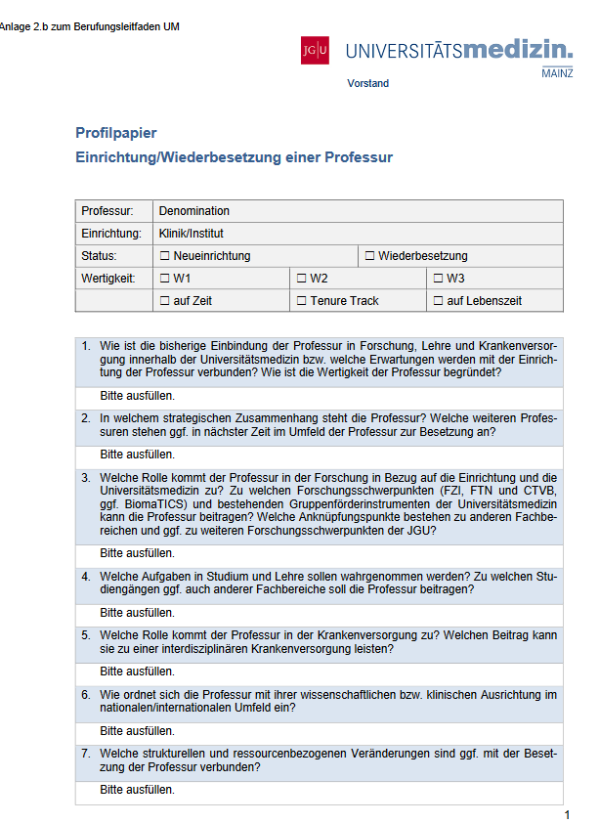
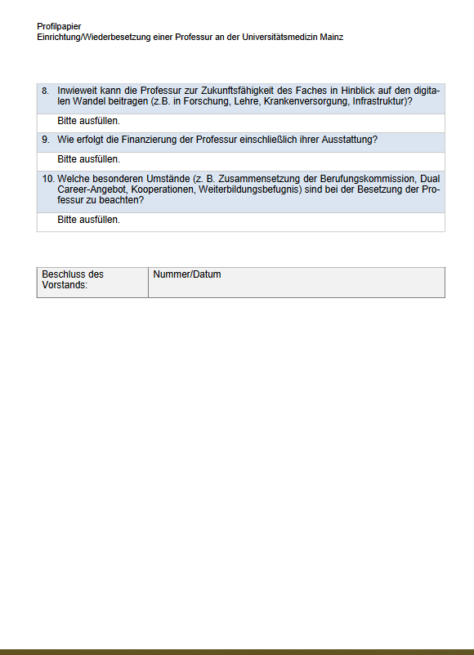
2. Schritte und Akteur_innen des Berufungsverfahrens
1. Etablierung/Zuweisung einer Professur
Profilpapier
beschreibt…
Wertigkeit
Nachhaltigkeit
Ausrichtung Forschung, Lehre und Krankenversorgung
strategische Einbindung
Finanzierung

Slide 19
2. Schritte und Akteur_innen des Berufungsverfahrens
1. Etablierung/Zuweisung einer Professur
B) W2 oder W1-Professur
Was | Wer
1. Antrag (alternativ Berufungszusage) unter Vorlage des Profilpapiers | Direktor_in der MBE bei WV
2. Vorstandsvorlage | WV
3. Zuweisung/Etablierung | Gesamtvorstand
4. Finaler Entscheid über Zuweisung | Präsident der JGU

Slide 20
2. Schritte und Akteur_innen des Berufungsverfahrens
Kommissionsarbeit: Was passiert drumherum?
Verfahrensart | Verfahrensschritte | Akteur_innen
Strukturverfahren | 1. Etablierung/Zuweisung | Vorstand + Präsident
Personalverfahren | 7. Berufungsverhandlung | Kandidat_innen + Vorstand
 | 8. Dienstantritt | Kandidat_in

Slide 21
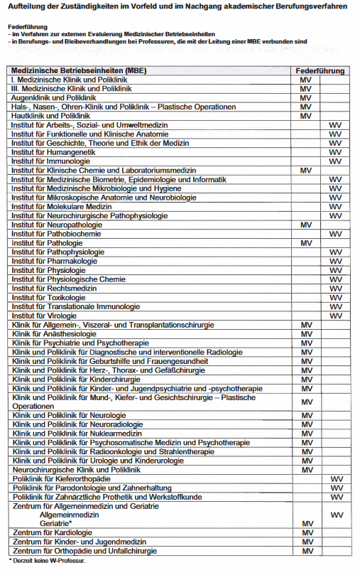
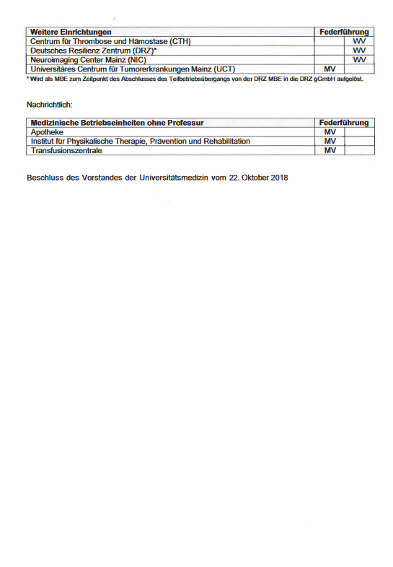
2. Schritte und Akteur_innen des Berufungsverfahrens
7. Berufungsverhandlung
Federführung
WV
W3 mit Leitung MBE, ohne
Klinik
- alle W2
MV
W3 mit Leitung MBE und
Klinik

Slide 22
2. Schritte und Akteur_innen des Berufungsverfahrens
7. Berufungsverhandlung
Ergebnisse
- Berufungszusage des (Wissenschaftlichen)Vorstandes
gilt i.d.R. für 5 Jahre und kann umfassen
- Sach-, Investitions-, Personalmittel
- Räume
- KITA-Platz, Dual Career
- Gerätemitnutzung und Sonstiges
- Dienstvertrag
regelt u.a.
- persönliches Entgelt
- höhe von Zielvereinbarungen
- Beteiligungsvergütung in der Krankenversorgung

Slide 23
2. Schritte und Akteur_innen des Berufungsverfahrens
Kommissionsarbeit: Was passiert drumherum?
Verfahrensart | Verfahrensschritte | Akteur_innen
Strukturverfahren | 1. Etablierung/Zuweisung | Vorstand + Präsident
Personalverfahren | 7. Berufungsverhandlung | Kandidat_innen + Vorstand
 | 8. Dienstantritt | Kandidat_in

Slide 24
2. Schritte und Akteur_innen des Berufungsverfahrens
8. Dienstantritt
Was | Wer
1. Erklärung der vollumfänglichen Rufannahme | Kandidat_in gegenüber Präsident_in
2. Konkurrentenmitteilung | WV an Kandidat_innen, die den Ruf nicht erhalten haben
3. Ggf. Wahrnehmung der 2 wöchigen Einspruchsfrist gegen das Berufungsverfahren | Nicht berücksichtigte Kandidat_in
4. Unterzeichnung des Dienstvertrages | künftige Stelleninhaber_in

Slide 25
3. Verfahrensgestaltung als Kommissionsmitglied
Das Berufungsverfahren im engeren Sinne
Verfahrensart | Verfahrensschritte | Akteur_innen
Strukturverfahren | 1. Etablierung/Zuweisung | Vorstand + Präsident_in
Berufungsverfahren | 2. Bildung einer Berufungskommission | Fachbereichsrat/WV + Präsident_in
 | 3. Ausschreibung | Berufungskommission + FBR + Präsident_in
 | 4. Sichtung der Bewerbungsunterlagen | Berufungskommission + FBR + Präsident_in
 | 5. Hearing u. Erstellung Besetzungsvorschlages | Berufungskommission + externe Sachverständige + FBR + Senat
 | 6. Berufung | Präsident/zuständiges Ministerium
Personalverfahren | 7. Berufungsverhandlung | Kandidat_innen + Vorstand
 | 8. Dienstantritt | Kandidat_in

Slide 26
3. Verfahrensgestaltung als Kommissionsmitglied
2. Bildung einer Berufungskommission
Verfahrensart | Verfahrensschritte | Akteur_innen
Strukturverfahren | 1. Etablierung/Zuweisung | Vorstand + Präsident_in
Berufungsverfahren | 2. Bildung einer Berufungskommission | Fachbereichsrat/WV + Präsident_in
 | 3. Ausschreibung | Berufungskommission + FBR + Präsident_in
 | 4. Sichtung der Bewerbungsunterlagen | Berufungskommission + FBR + Präsident_in
 | 5. Hearing u. Erstellung Besetzungsvorschlages | Berufungskommission + externe Sachverständige + FBR + Senat
 | 6. Berufung | Präsident/zuständiges Ministerium
Personalverfahren | 7. Berufungsverhandlung | Kandidat_innen + Vorstand
 | 8. Dienstantritt | Kandidat_in

Slide 27
3. Verfahrensgestaltung als Kommissionsmitglied
2. Bildung einer Berufungskommission
Mitglieder der Hochschule nach § 37 HochSchG
(1) Alle Mitglieder der Hochschule haben das Recht und die Pflicht, nach Maßgabe dieses Gesetzes und der Grundordnung an der Selbstverwaltung der Hochschule mitzuwirken. […]
Artikel 3, Absatz 3 Grundgesetz:
(2) Für die Vertretung in den Gremien bilden
1. die Hochschullehrerinnen und Hochschullehrer,
2. die Studierenden […]
3. die wissenschaftlichen und künstlerischen Mitarbeiterinnen und Mitarbeiter
4. Die Mitarbeiterinnen und Mitarbeiter in Technik und Verwaltung
je eine Gruppe. Alle Mitgliedergruppen müssen vertreten sein und wirken nach Maßgabe der Absätze 6 und 8 grundsätzlich stimmberechtigt an Entscheidungen mit. […]

Slide 28
3. Verfahrensgestaltung als Kommissionsmitglied
2. Bildung einer Berufungskommission
Mehrheit der Hochschullehrer_innen nach § 37 HochSchG
(8) […] In nach Mitgliedergruppen zusammengesetzten Entscheidungsgremien verfügen die Hochschullehrerinnen und Hochschullehrer bei der Entscheidung in Angelegenheiten, welche die Lehre mit Ausnahme der Bewertung der Lehre betreffen, mindestens über die Hälfte der Stimmen, in Angelegenheiten, die die Forschung, künstlerische Entwicklungsvorhaben oder die Berufung von Hochschullehrerinnen und Hochschullehrern unmittelbar betreffen, über die Mehrheit der Stimmen.[…]

Slide 29
3. Verfahrensgestaltung als Kommissionsmitglied
Bestenauslese Freiheit von Forschung und Lehre Gleichstellung
2. Bildung einer Berufungskommission
Fachlich fundierte und geschlechterparitätische Besetzung einer Berufungskommission
(§ 37 HochSchG)
[…] (4) Berufungskommissionen sind unter Berücksichtigung der fachlichen Qualifikation ihrer Mitglieder nach Möglichkeit gemäß Absatz 3 paritätisch zu besetzen. Sofern dies nicht möglich ist, soll der Anteil des unterrepräsentierten Geschlechts mindestens seinem tatsächlichen Anteil an der jeweiligen Gruppe nach Absatz 2 in dem betreffenden Fachbereich entsprechen. […].

Slide 30
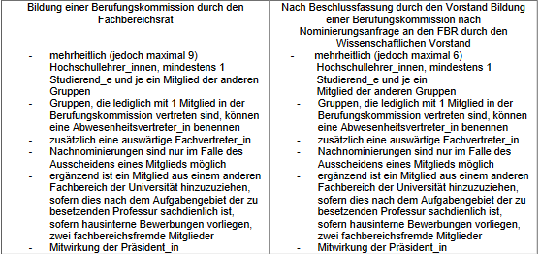
3. Verfahrensgestaltung als Kommissionsmitglied
2. Bildung einer Berufungskommission
Zusammensetzung gem. Berufungsleitfaden UM
W3 W2 u. W1

Slide 31
3. Verfahrensgestaltung als Kommissionsmitglied
2. Bildung einer Berufungskommission
Zusammensetzung gem. Ziff. 3.1. Berufungsleitfaden UM
„Darüber hinaus wirken die Gleichstellungsbeauftragte für das wissenschaftliche Personal sowie die Medizinische Vorständ_in und die Kaufmännische Vorständ_in in beratender Funktion in der Kommission mit.“

Slide 32
2. Schritte und Akteur_innen des Berufungsverfahrens
2. Bildung einer Berufungskommission
idealtypische
Zusammensetzung W2
Mitwirkung § 37, Abs. 2 HochSchG | Mitglied
Gruppe 1: | Frau Univ.-Prof. Dr. Sigrid Müller
 | Frau Univ.-Prof. Dr. Susanne Schmidt
 | Frau Univ.-Prof. Dr. Jutta Meyer
 | Herr Univ.-Prof. Dr. Joachim Schuhmacher
 | Herr Univ.-Prof. Dr. Peter von Überflug
 | Herr Univ.-Prof. Dr. Werner Sichtbar
FB-fremde Mitglieder: | Frau Univ.-Prof. Dr. Claudia Eisenkamm
Externe Mitglieder: | Herr Univ.-Prof. Dr. Frank Inselfern
Gruppe 2: | Frau Sabine Studentin
Gruppe 3: | Frau Dr. Maria Mittelbau
Gruppe 4: | Herr Siegbert Leitz
Beratend: | Frau Dr. Pfeiffer, Gleichstellungsbeauftragte
 | Herr PD Dr. Christian Elsner, Kaufmännischer Vorstand
 | Herr Univ.-Prof. Dr. Norbert Pfeiffer, Medizinischer Vorstand und Vorstandsvorsitzender
 | Herr Univ.-Prof. Dr. Ulrich Förstermann, Wissenschaftlicher Vorstand und Dekan

Slide 33
3. Verfahrensgestaltung als Kommissionsmitglied
2. Bildung einer Berufungskommission
Ablauf bei W1- und W2-Verfahren
Was | Wer
1. Email-Nominierungsanfrage an FBR und alle Hochschullehrerinnen des Fachbereichs | WV an FBR
2. Gruppenspezifische Personalvorschläge | FBR-Mitglieder und Hochschullehrerinnen an WV
3. Bildung der Berufungskommission | WV
4. finaler Entscheid über Zusammensetzung | Präsident_in der JGU
5. Anfrage zur Mitwirkung | WV an potentielles Kommissionsmitglied
6. Bestätigung der Mitwirkung unter Abgabe einer Verschwiegenheitserklärung | Kommissionsmitglied an WV

Slide 34
3. Verfahrensgestaltung als Kommissionsmitglied
2. Bildung einer Berufungskommission
Ablauf bei W3-Verfahren
Was | Wer
1. Bildung der BK in einer Sitzung | FBR
2. finaler Entscheid über Zusammensetzung | Präsident_in der JGU
3. Anfrage zur Mitwirkung | WV an potentielles Kommissionsmitglied
4. Bestätigung der Mitwirkung unter Abgabe einer Verschwiegenheitserklärung | Kommissionsmitglied an WV

Slide 35
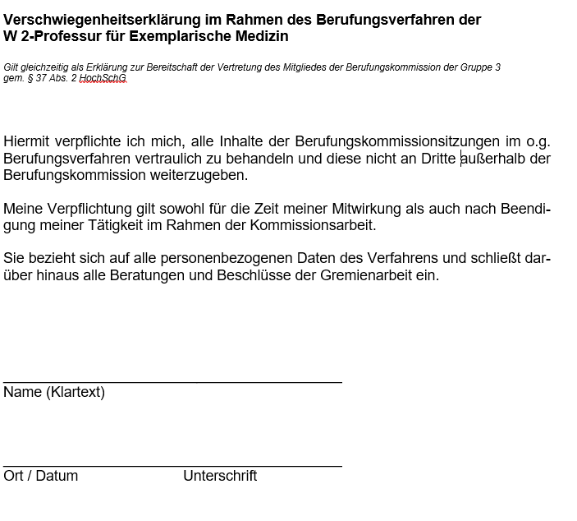
2. Schritte und Akteur_innen des Berufungsverfahrens
2. Bildung einer Berufungskommission
Verschwiegenheitserklärung
(gem. § 8 LDSG)

Slide 36
2. Schritte und Akteur_innen des Berufungsverfahrens
2. Bildung einer Berufungskommission
Wie kann ich mitgestalten?
Kontaktierung der Vertreter_innen der eigenen Gruppe gem. § 37 HochSchG und Bekanntgabe der
grundsätzlichen
oder
verfahrensspezifischen
Bereitschaft zur Mitwirkung als Kommissionsmitglied

Slide 37
1. Rechtliche Grundbegriffe
3. Ausschreibung
§ 50 HochSchG
(1) Freie oder frei werdende Stellen für Hochschullehrerinnen und Hochschullehrer werden von der Hochschule rechtzeitig öffentlich, in der Regel international, ausgeschrieben. Die Ausschreibung muss Art und Umfang der zu erfüllenden Aufgaben enthalten. Die Ausschreibungstexte bedürfen der Zustimmung des Präsidiums. […]

Slide 38
1. Rechtliche Grundbegriffe
3. Ausschreibung
Ziff. 4.1. Berufungsleitfaden UM
Ausschreibungstext enthält
die fachlichen Anforderungen an die Bewerber_innen sowie Art und Umfang der zu erfüllenden Aufgaben bzw. Aufgabenschwerpunkte enthalten.
Auswahlkriterien spezieller Art
geschlechtergerechte Sprache, verzichtet auf diskriminierende Formulierungen
Hinweis auf bevorzugte Aufnahme von Schwerbehinderten
Hinweis auf die Bestrebung der JGU und der UM, den Anteil von Frauen am wissenschaftlichen Personal zu erhöhen
Hinweis, dass RLP, JGU und UM ein Konzept der intensiven Betreuung der Studierenden vertreten
Hinweis auf Dual Career (noch nicht in den Leitfaden aufgenommen)

Slide 39
3. Verfahrensgestaltung als Kommissionsmitglied
3. Ausschreibung
Ausschreibungstext

Slide 40
3. Verfahrensgestaltung als Kommissionsmitglied
3. Ausschreibung
Bestandteile
Ausschreibungstext
Konserve (Präsentation UM)
Denomination, Wertigkeit, Nachhaltigkeit
bereichsübergreifende Anforderungen
Krankenversorgung
Forschung
Lehre
Konserve (Verfahren)

Slide 41
1. Rechtliche Grundbegriffe
3. Ausschreibung
Ziff. 4.1. Berufungsleitfaden UM
Verantwortliche Person zur Ansprache qualifizierter Wissenschaftler_innen
[…] Mit dem Ausschreibungstext erhält die Wissenschaftliche Vorständ_in zudem eine Empfehlung der Kommissionsvorsitzend_en, in der die dem Kreise der Mitglieder der Berufungskommission entstammende und für die Recherche und Kontaktaufnahme verantwortliche Person hinsichtlich qualifizierter Frauen gem. Ziffer 4.3.6.4 des Leitfadens für die Besetzung von Professuren an der Johannes Gutenberg-Universität Mainz benannt wird […]

Slide 42
1. Rechtliche Grundbegriffe
3. Ausschreibung
W3-Professuren
Was | Wer
1. Erstellung eines Ausschreibungstextes auf Grundlage des Profilpapieres | Berufungskommission
2. Verabschiedung des Ausschreibungstextes | FBR
3. Genehmigung des Ausschreibungstextes | Präsident_in
4. Ausschreibung in deutscher und englischer Sprache (Bewerbungsfrist mind. 2, i.d.R. 4 Wochen) | i.d.R. mind. 1 Printorgan, Fachgesellschaft, Dt. Hochschulverband, medizinischen Dekanate sämtlicher Hochschulen in Deutschland, Österreich, Schweiz, Homepage UM etc…

Slide 43
1. Rechtliche Grundbegriffe
3. Ausschreibung
W1- u. W2-Professuren
Was | Wer
1. Erstellung eines Ausschreibungstextes auf Grundlage des Profilpapieres | Berufungskommission
2. Verabschiedung des Ausschreibungstextes ( nur wenn 2/3 Mehrheit in der Berufungskommission unterschritten wird) | FBR
3. Genehmigung des Ausschreibungstextes | Präsident_in
4. Ausschreibung in deutscher und englischer Sprache (Bewerbungsfrist mind. 2, i.d.R. 4 Wochen) | i.d.R. mind. 1 Printorgan, Fachgesellschaft, Dt. Hochschulverband, medizinischen Dekanate sämtlicher Hochschulen in Deutschland, Österreich, Schweiz, Homepage UM etc…

Slide 44
3. Verfahrensgestaltung als Kommissionsmitglied
3. Ausschreibung
Wie kann ich mitgestalten?
Inhaltliche Entscheidungen treffen:
Was erwarten wir von der Stelleninhaber_in?
Strategische Entscheidungen treffen:
Wen wollen wir? Wie ist das zu erwartende Bewerber_innenfeld, welche Kompetenzen gibt es schon an der UM?
Auswahlgrundlage schaffen: weit genug, eng genug?
keine Ad-Personam Ausschreibung
keine verfrühte Einengung des Handlungsspielraumes der BK
Merksatz: Ausdeuten immer, Hinzufügen nimmer!

Slide 45
3. Verfahrensgestaltung als Kommissionsmitglied
4. Sichtung der Bewerbungsunterlagen
2 Phasen
Prüf- und Aufbereitungsvorgänge des Dekanates (Ressort Forschung und Lehre)
2. Kommissionsarbeit

Slide 46
3. Verfahrensgestaltung als Kommissionsmitglied
4. Sichtung der Bewerbungsunterlagen
Phase 1: Vorbereitung Dekanat
Allgemeines Gleichbehandlungsgesetz (AGG)
§ 1 Ziel des Gesetzes
Ziel des Gesetzes ist, Benachteiligungen aus Gründen der Rasse oder wegen der ethnischen Herkunft, des Geschlechts, der Religion oder Weltanschauung, einer Behinderung, des Alters oder der sexuellen Identität zu verhindern oder zu beseitigen.
§ 3 Begriffsbestimmungen (2)
„(2) Eine mittelbare Benachteiligung liegt vor, wenn dem Anschein nach neutrale Vorschriften, Kriterien oder Verfahren Personen wegen eines in § 1 genannten Grundes gegenüber anderen Personen in besonderer Weise benachteiligen können, […]“

Slide 47
3. Verfahrensgestaltung als Kommissionsmitglied
4. Sichtung der Bewerbungsunterlagen
Phase 1: Vorbereitung Dekanat
Aufbereitung der Bewerbungsunterlagen gem. Berufungsleitfaden UM
Nachforderung fehlender Dokumente (Urkunden, OP-Kataloge, Aufstellungen …)
vergleichende grafische Aufbereitung der Leistungen der Bewerber_innen
Vergleichszeitraum der vergangenen 5 Jahre
Abbildung von Zeiten außergewöhnlicher Belastung
Familienpflegezeiten (FPflZG)
Elternzeit (BEEG)
Beschäftigungsverbot (MuSchG)
sonstige Zeiten (Krankheiten; Unfälle; Rehabilitationszeiten etc.)

Slide 48
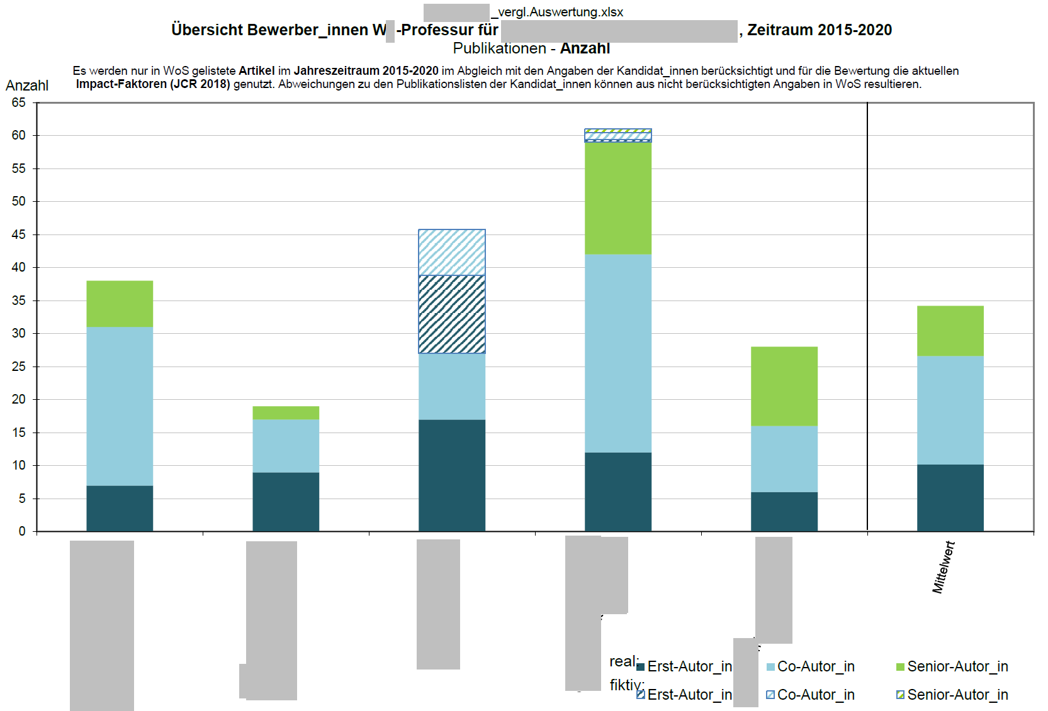
3. Verfahrensgestaltung als Kommissionsmitglied
4. Sichtung der Bewerbungsunterlagen
Phase 1: Vorbereitung Dekanat
Vergleichende Darstellungen der
Leistungen der Bewerber_innen

Slide 49
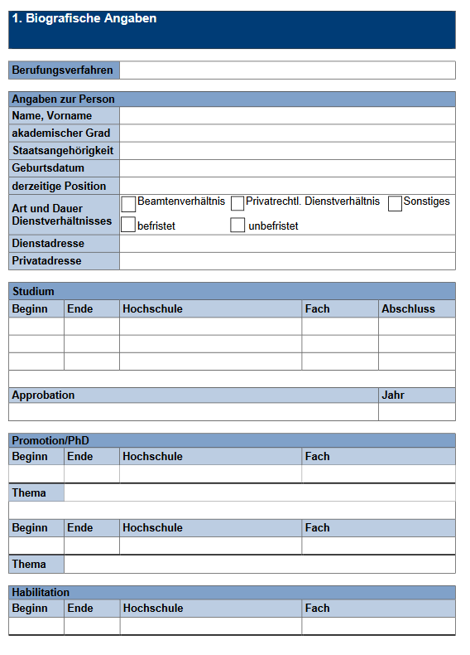
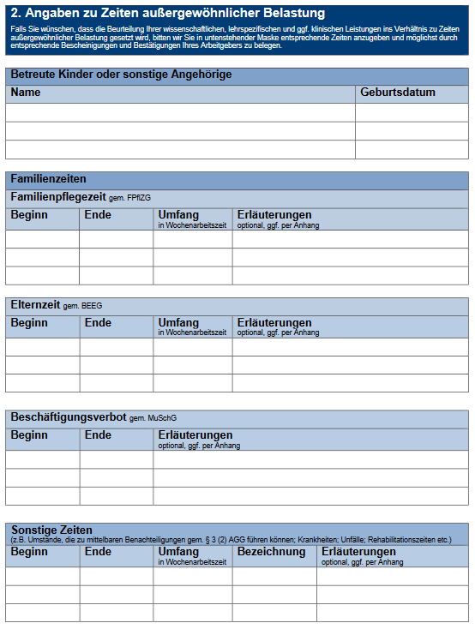
3. Verfahrensgestaltung als Kommissionsmitglied
4. Sichtung der Bewerbungsunterlagen
Phase 1: Vorbereitung Dekanat
Einheitliches Bewerbungsformblatt

Slide 50
3. Verfahrensgestaltung als Kommissionsmitglied
4. Sichtung der Bewerbungsunterlagen
Phase 1: Vorbereitung Dekanat
Ausschluss von Interessenskonflikten und Befangenheit (gem. § 17 (4), 4. Grundordnung JGU)
„Personen, bei denen eine Befangenheit oder Interessenskonflikte im Sinne der §§ 20 und 21 Verwaltungsverfahrensgesetz vorliegen oder vermutet werden können, dürfen Berufungs-kommissionen nicht als Mitglieder angehören.“
z.B. gemeinsame Publikationen
aktuelle (dienstl.) Abhängigkeitsverhältnisse
enge freundschaftliche Verhältnisse oder familiärer Bezug
besonders enge Zusammenarbeit
doppelte Begutachtung
etc…

Slide 51
3. Verfahrensgestaltung als Kommissionsmitglied
4. Sichtung der Bewerbungsunterlagen
Phase 1: Vorbereitung Dekanat
Was | Wer
1. Vollständigkeitsprüfung der Bewerbungsunterlagen und ggf. Nachforderung von Urkunden, Dokumenten, Angaben | Ressort Forschung und Lehre
2. Vergleichende grafische Aufbereitung der Leistungen der Bewerber_innen | Ressort Forschung und Lehre
3. Befangenheitsprüfung der Berufungskommission | Ressort Forschung und Lehre
4. Ggf. Umbildung der Berufungskommission | WV, FBR, Präsident, potentielles Kommissionsmitglied
5. Zur Verfügung Stellung der aufbereiteten Bewerbungsunterlagen und der vergleichenden Auswertung | Ressort Forschung und Lehre an Berufungskommission

Slide 52
3. Verfahrensgestaltung als Kommissionsmitglied
4. Sichtung der Bewerbungsunterlagen
Phase 1: Vorbereitung Dekanat
Wie kann ich mitgestalten?
Bitte melden Sie an das Dekanat, falls Sie zu Bewerber_innen in Verhältnissen stehen, die die Besorgnis der Befangenheit hervorrufen könnten.

Slide 53
3. Verfahrensgestaltung als Kommissionsmitglied
4. Sichtung der Bewerbungsunterlagen
Phase 2: Kommissionsarbeit
Begründungspflicht bei Vorauswahl (gem. Ziff. 4.3.1. Berufungsleitfaden JGU)
nach einheitlichen und nachvollziehbaren Kriterien
nachvollziehbare, protokollierte Begründung für die Nichtberücksichtigung von Personen, die nicht zur Probevorlesung / zum Vortrag eingeladen werden
Allgemein gehaltene Formulierungen wie „nicht einschlägig“ oder „nicht ausreichend ausgewiesen“ reichen bei einer evtl. Konkurrentenklage als Begründung für die Nichtberücksichtigung nicht aus.

Slide 54
3. Verfahrensgestaltung als Kommissionsmitglied
4. Sichtung der Bewerbungsunterlagen
Phase 2: Kommissionsarbeit
Einstellungsvoraussetzungen (§ 49 HochSchG)
erfolgreich abgeschlossenes Hochschulstudium
pädagogische Eignung
zusätzliche wissenschaftliche Leistungen
im Rahmen einer Juniorprofessur
eines Tenure Tracks
durch eine Habilitation
im Rahmen einer Tätigkeit als wissenschaftliche Mitarbeiter_in
Gebietsarzt- oder Gebietszahnarztanerkennung bei ärztl. oder zahnärztl. Aufgaben, soweit für das betreffende Fachgebiet in Rheinland-Pfalz eine entsprechende Weiterbildung vorgesehen ist.

Slide 55
3. Verfahrensgestaltung als Kommissionsmitglied
Bestenauslese Freiheit von Forschung und Lehre Gleichstellung
4. Sichtung der Bewerbungsunterlagen
Phase 2: Kommissionsarbeit
Anrechnung von Familienarbeit zu fachlichen Leistungen (§ 43 HochSchG)
[…](3) Für die Beurteilung von Eignung, Befähigung und fachlicher Leistung (Qualifikation) sind ausschließlich die Anforderungen der zu besetzenden Stelle oder des zu vergebenden Amtes maßgeblich. Diese ergeben sich in der Regel aus der Stellenbeschreibung. Bei der Beurteilung der Qualifikation sind auch Erfahrungen, Kenntnisse und Fertigkeiten zu berücksichtigen, die durch Familienarbeit oder ehrenamtliche Tätigkeit erworben wurden. Satz 3 gilt nicht, soweit diese Erfahrungen, Kenntnisse und Fertigkeiten für die zu übertragenden Aufgaben ohne Bedeutung sind.[…]

Slide 56
3. Verfahrensgestaltung als Kommissionsmitglied
Bestenauslese Freiheit von Forschung und Lehre Gleichstellung
4. Sichtung der Bewerbungsunterlagen
Phase 2: Kommissionsarbeit
Vorstellungsgespräch: Wer wird eingeladen? (§ 43 HochSchG)
[…] (5) In Bereichen, in denen Frauen unterrepräsentiert sind (§ 3 Abs. 8 in Verbindung mit Abs. 7 LGG), sind zu Vorstellungsgesprächen oder anderen Auswahlverfahren entweder alle Bewerberinnen einzuladen, die für die zu besetzende Stelle im Sinne des Absatzes 3 qualifiziert sind, oder mindestens ebenso viele Bewerberinnen wie Bewerber. Bewerberinnen und Bewerbern, die die Voraussetzungen für eine Stelle gemäß § 46 nach Maßgabe der Ausschreibung erfüllen, ist grundsätzlich Gelegenheit zu einem Probevortrag oder Vorstellungsgespräch zu geben, solange eine Unterrepräsentanz des jeweiligen Geschlechts besteht. Ist die Zahl der Bewerberinnen und Bewerber hierfür zu groß, so soll die Zahl der eingeladenen Bewerberinnen oder Bewerber des unterrepräsentierten Geschlechts ihren Anteil an den Bewerbungen übersteigen.[…]

Slide 57
3. Verfahrensgestaltung als Kommissionsmitglied
4. Sichtung der Bewerbungsunterlagen
Phase 2: Kommissionsarbeit
Vorstellungsgespräch: Wer wird eingeladen? (gem. Ziff. 4.3.1. Berufungsleitfaden JGU)
„[…] Darüber hinaus sind gemäß § 82 Satz 2 SGB IX alle schwerbehinderten Bewerberinnen und Bewerber oder von der Agentur für Arbeit vorgeschlagenen schwerbehinderten Personen, deren fachliche Eignung für die ausgeschriebene Professur auf Grund der schriftlichen Bewerbungsunterlagen nicht offensichtlich ausgeschlossen werden kann, zum Vorstellungsge-spräch einzuladen […]“

Slide 58
3. Verfahrensgestaltung als Kommissionsmitglied
4. Sichtung der Bewerbungsunterlagen
Phase 2: Kommissionsarbeit
Festlegung der zum Hearing einzuladenden (gem. Ziff. 6.2. Berufungsleitfaden UM)
„Die Vorsitzend_e der Berufungskommission berichtet im Fachbereichsrat über die Bewerberlage und trägt die Empfehlung vor, welche Bewerber_innen zur Studierendenvorlesung und Anhörung eingeladen werden sollen. Sofern eine 2/3-Mehrheit der Berufungskommissionsmitglieder vorliegt, erfolgt die Einladung der ausgewählten Kandidat_innen zur Studierendenvorlesung und Anhörung unmittelbar durch das Ressort Forschung und Lehre. Entsprechend einem Grundsatzbeschluss des Fachbereichs-rates ist eine vorherige Beschlussfassung durch das Gremium in diesem Fall entbehr-lich.“

Slide 59
3. Verfahrensgestaltung als Kommissionsmitglied
4. Sichtung der Bewerbungsunterlagen
Phase 2: Kommissionsarbeit
Was | Wer
1. Auswahl der zum Hearing einzuladenden Kandidat_innen | Berufungskommission
2. Entscheid über die zum Hearing einzuladenden Kandidat_innen, sofern eine 2/3 Mehrheit in der Kommission nicht erreicht wurde | FBR

Slide 60
3. Verfahrensgestaltung als Kommissionsmitglied
4. Sichtung der Bewerbungsunterlagen
Phase 2: Kommissionsarbeit
Wie kann ich mitgestalten?
Argumentieren Sie auf Grundlage des Ausschreibungstextes und seiner Kriterien
Vergleichen Sie nach einheitlichen Maßstäben
Begründen Sie Ihre Argumente stets inhaltlich
Verweisen Sie ggf. auf die gesetzlichen und satzungsrechtlichen Regelungen, um Gleichstellungsaspekten Nachdruck zu verleihen

Slide 61
3. Verfahrensgestaltung als Kommissionsmitglied
5. Hearing und Erstellung des Besetzungsvorschlages
Studierendenvorlesungen (gem. Ziff. 6.3. Berufungsleitfaden UM)
- fachbereichsöffentlich
- umfassen
- Themen
- aus der curricularen Lehre
- werden zugelost
- werden 10 Tage vor dem Hearing mitgeteilt
- werden durch die Studierenden evaluiert

Slide 62
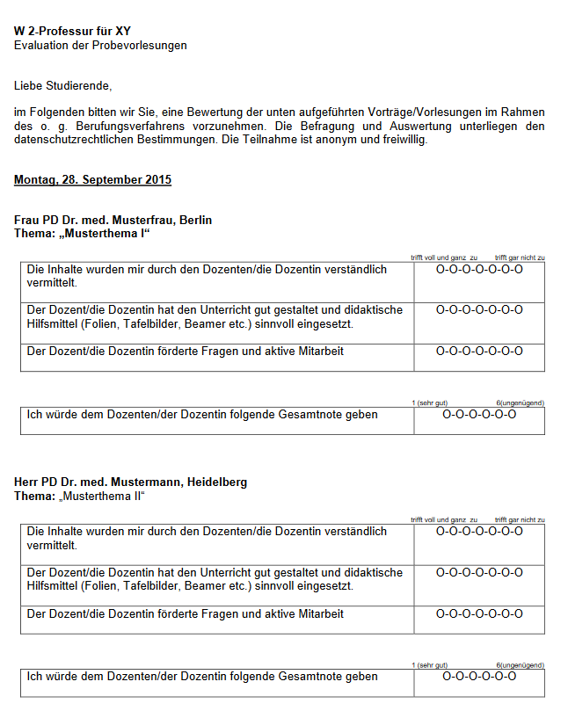

Slide 63
3. Verfahrensgestaltung als Kommissionsmitglied
5. Hearing und Erstellung des Besetzungsvorschlages
Anhörungen (gem. Ziff. 6.3. Berufungsleitfaden UM)
- fachbereichsöffentlich
- Vorstellung
- der zentralen Aspekte ihrer wissenschaftlichen Arbeit
- der Lehrtätigkeit und Prüfungserfahrung
- der Zukunftskonzepte einer zukünftigen Tätigkeit in Mainz in Forschung, Lehre und ggf. Patientenversorgung

Slide 65
3. Verfahrensgestaltung als Kommissionsmitglied
5. Hearing und Erstellung des Besetzungsvorschlages
Umfang eines Besetzungsvorschlages
Ein Besetzungsvorschlag soll mindestens 3 Personen umfassen. Besetzungsvorschlägen mit weniger als 3 Bewerberinnen und Bewerber ist daher eine Begründung beizufügen, aus der sich ergibt, welche Anhaltspunkte den Fachbereich dazu bewogen haben, von der Soll-Vorschrift des § 50 Abs.2 HochSchG abzuweichen bzw. welche Schwierigkeiten bestanden.
(§ 50 Abs.2 HochSchG u. Ziff. 4.3.6.3. Berufungsleitfaden JGU)
Mitglieder der eigenen Hochschule dürfen nur in begründeten Ausnahmefällen in den Besetzungsvorschlag aufgenommen werden.
(§ 50 Abs.2 HochSchG u.Ziff. 4.3.6.2. Berufungsleitfaden JGU )

Slide 66
3. Verfahrensgestaltung als Kommissionsmitglied
5. Hearing und Erstellung des Besetzungsvorschlages
Begründung eines Besetzungsvorschlages (Berufungsleitfaden UM, Ziff. 7.1.)
Insbesondere ist die Reihenfolge des Besetzungsvorschlages in Form einer inhaltlichen und vergleichenden Würdigung der
Lehreignung und –erfolge (gemessen an Anzahl der Lehrveranstaltungen, Dauer der Lehrerfahr-ung, Qualität der Studierendenvorlesung) sowie
der Forschungsleistungen (gemessen an Anzahl und Art der Publikationen, Drittmitteleinwerbungen, Preise, Stipendien, etc.) und
bei klinischen Professuren auch die klinische Eignung (klinische Arbeitsschwerpunkte, OP-Katalog)

Slide 67
3. Verfahrensgestaltung als Kommissionsmitglied
5. Hearing und Erstellung des Besetzungsvorschlages
Geheime Abstimmung (§38 (3) HochSchG u. Ziff. 7.1. Berufungsleitfaden UM)
„Über jeden der drei Listenplätze ist gesondert und in geheimer Wahl abzustimmen. Gewählt ist, wer die Mehrheit der abgegebenen Stimmen erhalten hat. Auch die Abstimmung über die Gesamtliste erfolgt in geheimer Wahl.“

Slide 68
3. Verfahrensgestaltung als Kommissionsmitglied
5. Hearing und Erstellung des Besetzungsvorschlages
Externe Gutachter (Grundordnung § 17, (5))
„Der zuständige Fachbereichsrat oder das Kollegialorgan des zuständigen Teilfachbereiches holt zu den in die engere Wahl gezogenen Bewerberinnen und Bewerbern mindestens ein, in der Regel zwei auswärtige, vergleichende Gutachten ein. Zu den vom Fachbereich ausgewählten Gutachter-innen und Gutachtern ist in Umsetzung des § 50 Abs.2 HochSchG das Einvernehmen der Präsi-dentin oder des Präsidenten einzuholen. […]“

Slide 69
3. Verfahrensgestaltung als Kommissionsmitglied
5. Hearing und Erstellung des Besetzungsvorschlages
Studentische Stellungnahme (Grundordnung § 17, (6))
„[...] Darüber hinaus ist dem Besetzungsvorschlag eine Stellungnahme der studentischen Mitglieder der Berufungskommission zu der Lehrpräsentation der in den Besetzungsvorschlag aufgenommenen Personen aus studentischer Sicht beizufügen […]“

Slide 70
3. Verfahrensgestaltung als Kommissionsmitglied
5. Hearing und Erstellung des Besetzungsvorschlages
Schriftliche Begründung durch den Fachbereich/WV (Grundordnung § 17, (6))
In der Begründung eines Besetzungsvorschlages ist mindestens auf folgende Aspekte einzugehen:
Darstellung des Auswahlverfahrens und der Auswahl der in den Besetzungsvorschlag aufge-nommenen Personen einschließlich Begründung, warum
a) die in den Besetzungsvorschlag aufgenommenen Personen berücksichtigt wurden,
b) die übrigen Kandidatinnen und Kandidaten nicht berücksichtigt wurden und
c) die in die engere Wahl gekommenen, zur Probelehrveranstaltung und zum wissen- schaftlichen Vortrag gemäß Nr. 2 Satz 2 eingeladenen, jedoch nicht in den Besetzungs - vorschlag aufgenommenen Personen nicht berücksichtigt werden konnten.

Slide 71
3. Verfahrensgestaltung als Kommissionsmitglied
5. Hearing und Erstellung des Besetzungsvorschlages
Was | Wer
1. Einladung zum Hearing | Ressort Forschung und Lehre
2. Bewerbertag (Hearing und anschließende nichtöffentliche Kommissionssitzung zur Erstellung des Besetzungsvorschlages) | Kandidat_innen, Studierende, Fachbereichsöffentlichkeit, Berufungskommission
2b) bei W3-Leitungsprofessuren mit chirurgischem Anteil zudem Vor-Ort-Besuche | Delegation der Berufungskommission
3. Einholung von 2 externen Gutachten zum Besetzungsvorschlag | Ressort Forschung und Lehre
4. Eingabe einer Stellungnahme zur Lehrpräsentation | studierendes Kommissionsmitglied
5. Beratung und Entscheid zum Besetzungsvorschlag | FBR
6. Umfassende Begründung des Besetzungsvorschlages und Bitte um Ruferteilung | Wissenschaftlicher Vorstand an Präsident der JGU
7. Beratung und Entscheid zum Besetzungsvorschlag | Senat der JGU

Slide 72
3. Verfahrensgestaltung als Kommissionsmitglied
5. Hearing und Erstellung des Besetzungsvorschlages
Wie kann ich mitgestalten?
Argumentieren Sie auf Grundlage des Ausschreibungstextes und seiner Kriterien
Vergleichen Sie nach einheitlichen Maßstäben
Begründen Sie Ihre Argumente stets inhaltlich
Verweisen Sie ggf. auf die gesetzlichen und satzungsrechtlichen Regelungen, um Gleichstellungsaspekten Nachdruck zu verleihen

Slide 73
Verweise
Quelle | Link | bei Berufungsverfahren insbesondere …
Grundgesetz | https://www.gesetze-im-internet.de/gg/BJNR000010949.html | Art. 3, Abs. 2 u. 3; Art. 5, Abs. 3; Art. 33, Abs. 2
Hochschulurteil BVerfG 1973 | http://www.servat.unibe.ch/dfr/bv035079.html
Hochschulgesetz RLP | http://landesrecht.rlp.de/jportal/portal/t/fwd/page/bsrlpprod.psml?pid=Dokumentanzeige&showdoccase=1&js_peid=Trefferliste&fromdoctodoc=yes&doc.id=jlr-HSchulGRP2020rahmen&doc.part=X&doc.price=0.0&doc.hl=0 | § 37; § 38; § 43; § 49-51; § 54; § 55
Grundordnung JGU | https://organisation.uni-mainz.de/files/2019/01/grundordnung.pdf | § 17
Berufungsleitfaden JGU | https://organisation.uni-mainz.de/files/2020/06/01-leitfaden_besetzung_professuren.pdf
Berufungsleitfaden UM | http://www.um-mainz.de/typo3temp/secure_downloads/23325/0/2a7655556b71cfe9c34463763455c0f59cbf099a/2019-04-18_Berufungsleitfaden_UM_BeschlussFBR_mit_Anlagen.pdf
Allgemeines Gleichbehandlungsgesetz (AGG) | https://www.gesetze-im-internet.de/agg/index.html#BJNR189710006BJNE000300000 | § 1; § 3 Abs. 2
Verwaltungsverfahrensgesetz (VwVfG) | https://www.gesetze-im-internet.de/vwvfg/ | §§ 20 und 21
Landesdatenschutzgesetz (LDSG) | http://landesrecht.rlp.de/jportal/portal/t/xf0/page/bsrlpprod.psml/action/portlets.jw.MainAction?p1=6&eventSubmit_doNavigate=searchInSubtreeTOC&showdoccase=1&doc.hl=0&doc.id=jlr-DSGRP2018pG2&doc.part=G&toc.poskey=#focuspoint | § 8

